Slide 1
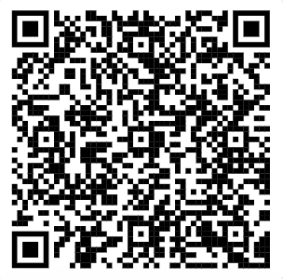

Aggiornamento sulla roadmap di Moodle per MoodleMoot Italia
Settembre 2026

Slide 2








L’ispirazione del nostro prodotto
Passione per l'apprendimento
L'istruzione come diritto
Coltivare una comunità di lifelong learners
Creare un futuro in cui l'apprendimento sia un diritto, non un privilegio
Accessibilità
Empowerment
Rendere l'apprendimento accessibile a tutti, indipendentemente dalla posizione o dalla situazione economica
Aiutare tutti a svelare il loro pieno potenziale
Notes:
La nostra roadmap è ispirata dal manifesto di Moodle, che spinge Moodle a creare una piattaforma dedicata a dare potere a educatori, formatori e studenti in tutto il mondo. Il nostro obiettivo è creare soluzioni che rendano l'apprendimento accessibile a tutti, indipendentemente dalla loro posizione o situazione economica. Miriamo a coltivare l'amore per l'apprendimento, favorendo una comunità di apprendenti a vita preparati per avere successo nel mondo. In Moodle, immaginiamo un futuro in cui l'apprendimento è davvero un diritto, non un privilegio, e in cui tutti hanno l'opportunità di sbloccare il proprio pieno potenziale.
Questo è il nostro perché, e radica tutto ciò che facciamo nei prodotti Moodle.

Slide 3

I principi dei nostri prodotti
Focus sull'utente
Migliorare l'esperienza dei nostri utenti è al centro di ogni cambiamento che apportiamo a Moodle
Progressi tecnici
Ci impegniamo a migliorare continuamente la tecnologia di base di Moodle e a modernizzare le nostre soluzioni
Cambiamento consapevole
Valutiamo attentamente l'impatto che i cambiamenti hanno sulle milioni di persone che ogni giorno si affidano alla nostra piattaforma
Sicuro, accessibile e compliant
Sicurezza, accessibilità e conformità normativa non sono negoziabili
Notes:
I principi dei nostril prodotti
La nostra roadmap è anche ispirata dai nostri principi di sviluppo, dalle cose che valgono, indipendentemente da ciò che stiamo creando. Questi principi guidano le decisioni difficili che dobbiamo prendere quotidianamente nel team di Moodle. Spesso diciamo che preferiremmo non offrire un nuovo miglioramento se non possiamo farlo rispettando questi principi.
Focus sull'utente: Migliorare l'esperienza degli utenti è al centro di ogni cambiamento che apportiamo a Moodle
Progresso tecnico: ci impegniamo a migliorare continuamente la tecnologia sottostante di Moodle e a modernizzare le nostre soluzioni
Cambiamento consapevole: Man mano che la nostra piattaforma si evolve, deve rispettare i bisogni dei milioni di persone che vi fanno affidamento quotidianamente, e consideriamo attentamente l'impatto che i cambiamenti apportiamo alle nostre soluzioni hanno su di loro.
Sicuro, accessibile e conforme: Crediamo che sicurezza, accessibilità e conformità alle normative siano non negoziabili

Slide 4



Gli obiettivi dei nostri prodotti
Sbloccare la creatività
Aiutare gli utenti a concentrarsi su ciò che vogliono insegnare o imparare, non su come usare la piattaforma
Favorire la collaborazione
Garantire che Moodle funzioni perfettamente all'interno di ecosistemi tecnologici più ampi
Ottimizzazione dei risultati
Ridurre le frizioni per il successo nella gestione della piattaforma e nel raggiungimento di risultati di apprendimento
Notes:
I nostri obiettivi di sviluppo prodotto guidano la priorità e li utilizziamo per verificare se ci stiamo concentrando sulle cose giuste per la sostenibilità a lungo termine di Moodle
Sbloccare la creatività – così gli utenti possono pensare a ciò che vogliono insegnare o imparare, non a come usare la piattaforma.
Favorire la collaborazione – in cui riconosciamo che Moodle non viene mai usato da solo in un ecosistema, e il nostro compito è assicurarci che le nostre soluzioni funzionino perfettamente in quel contesto.
Ottimizzare i risultati – dove riduciamo le difficoltà verso il successo, sia rendendo la nostra soluzione più facile da gestire e mantenere, i corsi più semplici da gestire o fornendo nuovi strumenti agli studenti affinché possano raggiungere i risultati di apprendimento eccezionali che meritano.

Slide 5

Il nostro approccio all’IA
L'IA in Moodle non è una funzionalità da acquistare. È un framework costruito per la flessibilità — pensato per adattarsi agli obiettivi, alle politiche e al livello di prontezza della tua istituzione.
Il nostro sottosistema AI offre agency
Scelta istituzionale
Controllo da parte degli educatori
Costi e data ownership
Architettura privata e stabile
Open innovation
Questa è un'IA progettata per facilitare l'insegnamento e l'apprendimento, non per sostituirli— trasparente, adattabile e sempre centrato sull’umano
Due prodotti, due approcci all'IA
Moodle LMS:
Funzionalità AI aggiunte tramite integrazioni, abilitate dal sottosistema AI
Moodle Workplace:
Funzionalità AI native integrate nella piattaforma + tutte le opzioni di integrazione offerte con LMS
Notes:
Ulteriori informazioni disponibili nella brochure: https://drive.google.com/drive/search?q=AI%20your%20way
Il nostro approccio all'IA dà priorità:
Scelta istituzionale. Usa il fornitore di IA che preferisci (OpenAI, Azure AI, Ollama, DeepSeek, Gemini, AWS Bedrock) oppure i tuoi modelli private
Controllo da parte degli educatori. Decidi se, quando, dove e come l'IA viene abilitata in un corso—evitando un approccio unico per tuttiCost and data ownership.
Bilancia prestazioni e prezzo selezionando diversi fornitori per azioni differenti, garantendo il controllo dei costi e la sovranità dei dati
Architettura privata e stabile. Gli sviluppatori possono estendere Moodle in sicurezza, e le istituzioni mantengono la proprietà. Un'interfaccia coerente consente di aggiungere nuovi provider/modelli senza interruzioni lato utente
Innovazione aperta. Un framework estesibile invita gli sviluppatori a creare nuove estensioni di IA per l'insegnamento, la ricerca e l'accessibilità

Slide 6
Moodle LMS
Il cambiamento che sta avvenendo ora
L’apprendimento come commodity. Il mondo si sta riempiendo di contenuti didattici. L'IA può generare un corso in pochi minuti.
Ma l'apprendimento progettato con l'intento sta scomparendo; collegato ai risultati, evidence based, che vale il tempo dello studente.
Perché Moodle può aiutare
Nato dai principi costruttivisti. Affidato agli educatori che si preoccupano di ciò che accade davvero ai loro studenti.
Quell'etica pedagogica non è solo un'eredità, è ciò in cui crediamo.
L’apprendimento che vale la pena
Preparare gli educatori a progettare corsi basati sulle buone pratiche; perché non tutto l'apprendimento è uguale
Quello che stiamo costruendo
Aiutare gli educatori ad allineare lattività e risultati di apprendimento
Offrire flussi di lavoro di correzione abbastanza sofisticati da rendere giustizia all'apprendimento reale
Integrare i framework di progettazione didattica nella creazione dei corsi
Stiamo evolvendo la nostra piattaforma per aiutarti a rendere scalabile il buon insegnamento
Notes:
Le nostre fonti di ispirazione oggi

Slide 7
Sviluppi in arrivo
Nuove funzionalità in arrivo su Moodle LMS, Moodle Workplace e le nostre Applicazioni Mobile
NOW Live in 5.2
NEXT Planned late 2026
LATER Considered for 2027
Corsi di qualità per design
Un apprendimento che porta a risultati reali
Clearer course & activity structure
Date e criteri di completamento più chiari; nuova disposizione del percorso per chiarezza e fluidità
Outcomes-first course design
Rendere gli obiettivi di apprendimento di prim'ordine; allineare attività e valutazioni ad essi
Guided design & modern authoring
Modello di progettazione dell'apprendimento (ad esempio ABC di UCL); supporto pedagogico integrato
Premium Marking Workflows
Più modi per valutare e dare un feedback migliore
Multiple marking
Più marcatori, assegnazione per studente, opzioni di voto configurabili
Individual feedback & marker management
Commenti per ogni marcatore, marcatori opzionali, limiti e controlli di governance
Moderation & blind double marking
flussi di lavoro di accordo prima del rilascio; marcatori nascosti fino a un accordo
Visual Modernisation
Intuitivo, coerente e genuinamente moderno
Smoother first impression
Accesso moderno, cruscotto focalizzato, corsi ben visi, meno disordine
Platform-wide visual uplift - from 5.3
Nuovo look & feel, dashboard React, layout del percorso riprogettato
Consistent modern design language
Design rinnovato e interfaccia utente React estesi su tutta la piattaforma
Deeper LTI Integration
LTI integrato e senza soluzione di continuità su Moodle
LTI moves into core (start)
Nuovo sottosistema core per inserire gli strumenti in modo flessibile, non solo come attività
--
LTI in more places
Content editor (deep linking), navigazione dei corsi, invii
Differenziatori — dove Moodle guida la pedagogia e la scienza del buon insegnamento

Slide 8
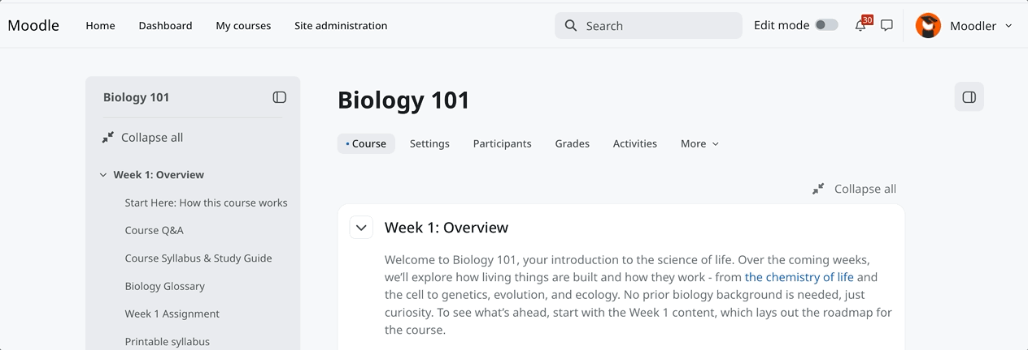
Anteprima di LMS 5.3:
Il nostro prossimo LTS uscirà il 3 ottobre

Slide 9

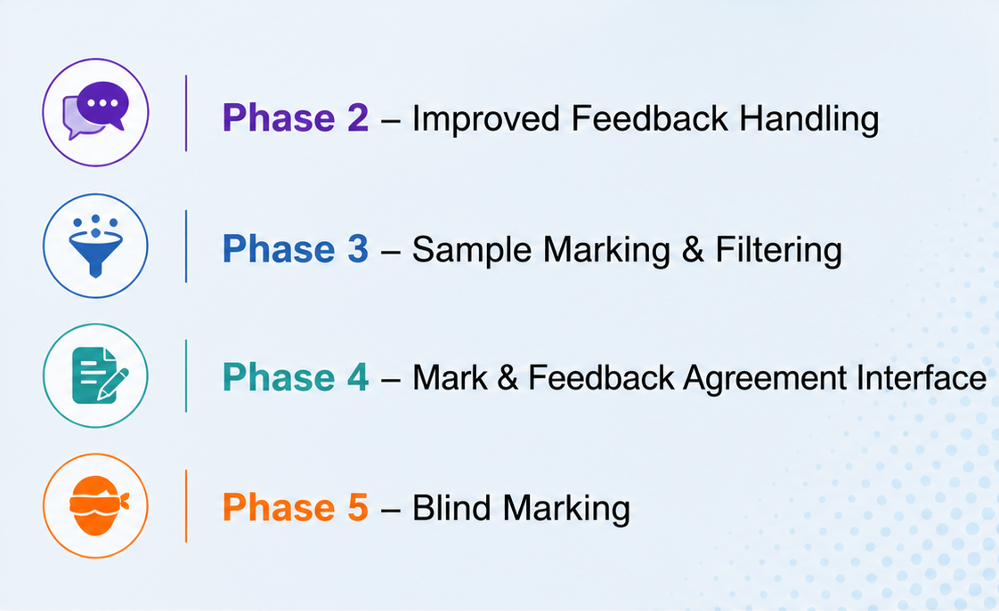
Compiti: Multiple Marking
Molteplici valutatori e opzioni di voto
Cioè: ora più insegnanti possono correggere i compiti
Questa è la Fase 1
Fasi future in corso
Notes:
La Fase 2 si concentra sul miglioramento della gestione del feedback. Quindi, invece di avere un unico flusso di feedback condiviso, i valutatori potranno fornire i propri commenti e feedback individuali
La Fase 3 introduce una gestione dei marcatori più flessibile, inclusi marcatori opzionali, limiti configurabili dei marcatori, controlli di governance migliorati e regole di calcolo dei voti più intelligenti. Stiamo anche migliorando il filtraggio delle consegne affinché gli insegnanti possano identificare rapidamente le candidature.
La Fase 4 introduce il feedback e il processo di moderazione prima che vengano rilasciati i voti.
E infine, la Fase 5 introduce la doppia valutazione alla cieca. Questo significa che i valutatori non vedranno i voti o i feedback degli altri fino alla fase di accordo formale. Questa è una capacità davvero significativa soprattutto per l'istruzione superiore.
Quindi, nel complesso, quello che vedete in 5.2 è l'inizio di un'evoluzione molto più ampia in questo settore.

Slide 10

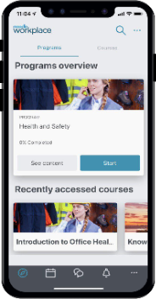

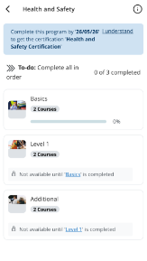





Moodle Workplace
Costruito su Moodle LMS, progettato per la formazione organizzativa
Multi-tenancy
Team management
Reporting
Dynamic Rules
Programmes & catalogues
Certifications

Slide 11
Moodle Workplace
Il cambiamento in atto
L'AI non si limita ad automatizzare i compiti: sta dissolvendo i confini tra i ruoli e creando lavori che non esistevano pochi mesi fa
I mansioni di lavoro descrivono la struttura organizzativa di ieri; le competenze descrivono le capacità di domani
Moodle può aiutare
Piattaforme che promuovono l'apprendimento in un solo senso non possono funzionare quando i ruoli cambiano più velocemente di quanto si possano progettare i percorsi di apprendimento
Moodle è pensato per essere flessibile; è il modo in cui funziona alla base
Pronti per le prossimi novità
Collegare le persone alle competenze di cui avranno bisogno prima del momento in cui ne avranno bisogno
Costruiamo
Capacità di collegare ogni esperienza direttamente alle competenze
IA per evidenziare le lacune di capacità e consigliarti
Dare agli studenti visibilità sulla propria traiettoria di crescita e alle organizzazioni una mappa reale di ciò che le persone possono fare
Stiamo evolvendo Workplace affinché anche la tua organizzazione possa farlo

Slide 12
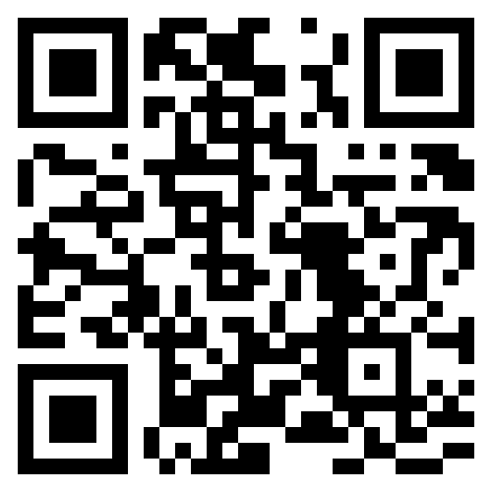
I nostri canali di co-creazione di prodotti
Moodle Experience Lab
Iscriviti per partecipare a progetti di ricerca e design per contribuire a plasmare ciò che arriverà su Moodle
Product Advisory Group
Unisciti alla voce della community Moodle: dai input per la nostra roadmap e influenza ciò che verrà costruito dopo
Scan here to find out more

Slide 13
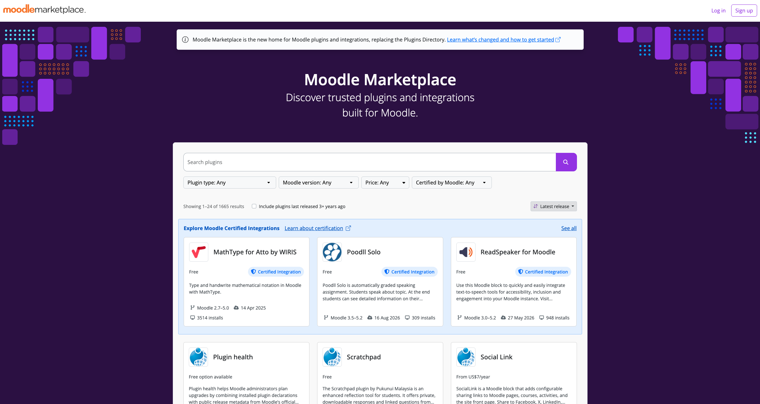
moodle.marketplace.com
Un'ultima cosa!

